Slide 1
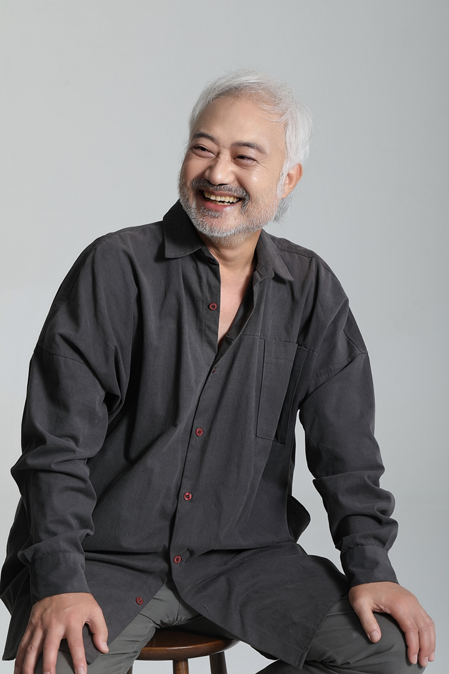
천 황 성
010-8762-5778
chunhwangs@hanmail.net
1957년 2월 25일
180cm. 82kg
신발275mm
상업영화
-2019개봉_라이타_ 회장역
-2020개봉_클로젯_ 임원 역
-2020개봉_자전차왕 엄복동_ 일본고위군역
-2022개봉_리멤버_ 일본군 간부 역
-2022개봉_싱어송_ 아버지역
단편영화
-단식광대(정치인 역) -더more(면접관 역)
-차차차(만식 역) -분갈이(아버지 역)
-볼 일(작가 역) 외 다수
드라마
-호텔델루나(tvN)- 귀빈 역
-하이.바이마마(tvN)- 낚시 꾼
-멘탈코치 제갈길(JTBC)- 따짜
-금수저(MBC)- 월가부호 역
-천원짜리 변호사(SBS)- 귀빈 역
-우당탕 패밀리(KBS)- 춤꾼 역
-악인전기(ENA)- 어부 역
광고
-관절보궁
-하이뮨
-총선공익
-국세청홍보
-카오스모바일
-라이나생명보험 외 다수
연극
-0326만세운동
-활시위를 당겨라
-소팔로비치유랑극단

Slide 2
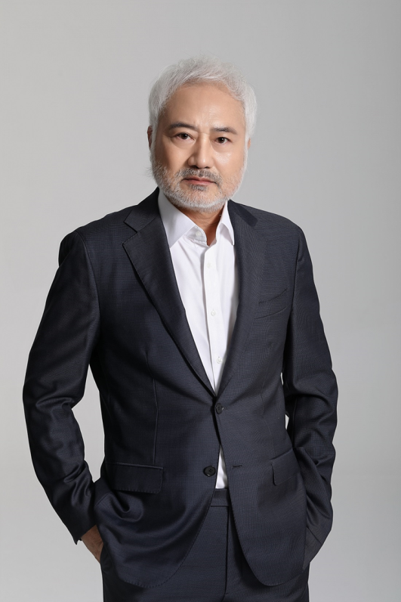
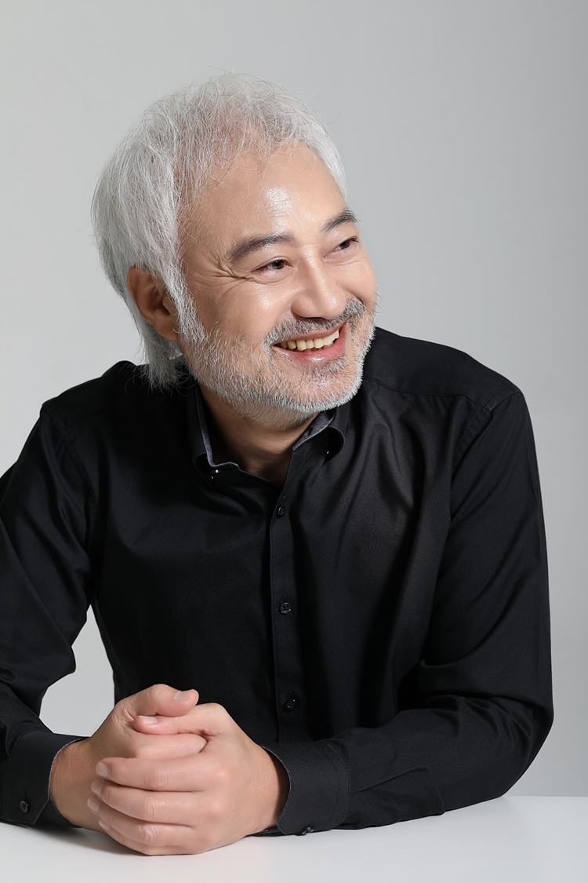
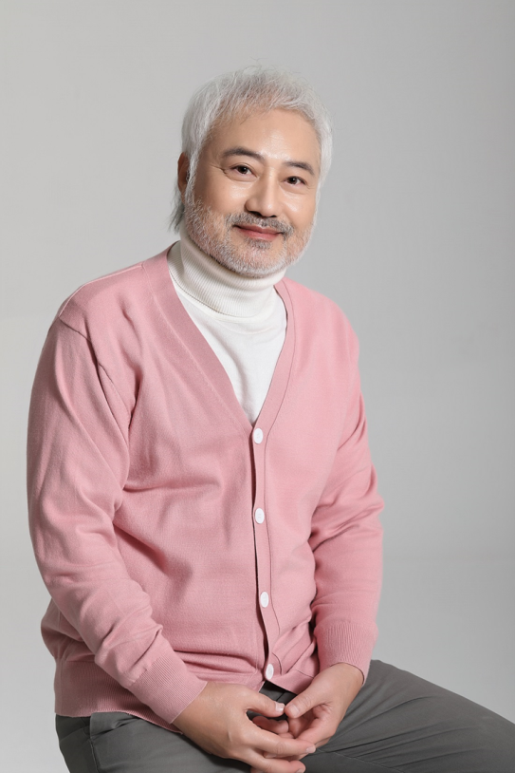
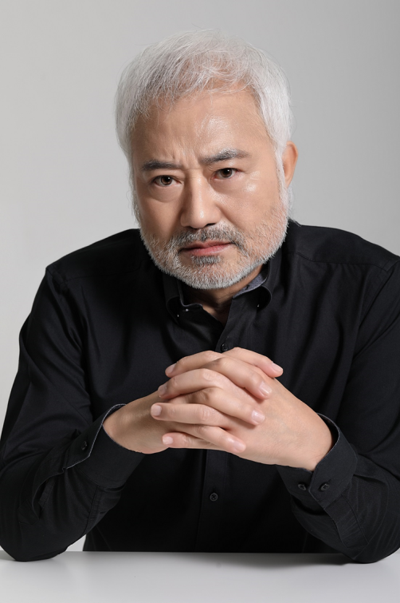
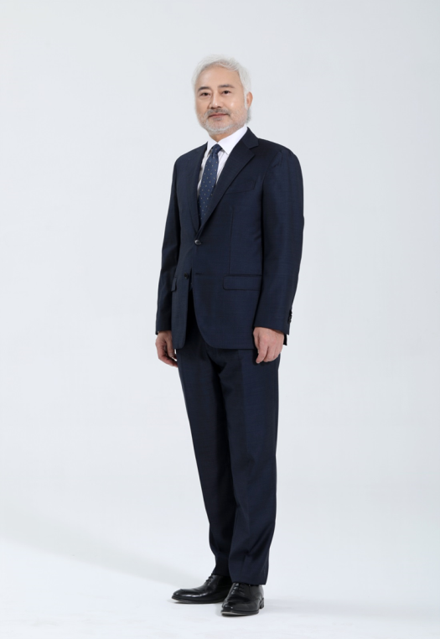
천 황 성
010 – 8762 - 5778

